Slide 1
Descifrar claves WiFi
Wifislax.
Tipos De Seguridad De Red: WEP,WPA,WPA2,WPA2-PSK.
Ayudas para contraseñas más seguras.

Slide 2

Wifislax

Slide 3
Tipos de Seguridad De Red
WEP.
WPA.
WPA2.
WPA2-PSK.

Slide 4
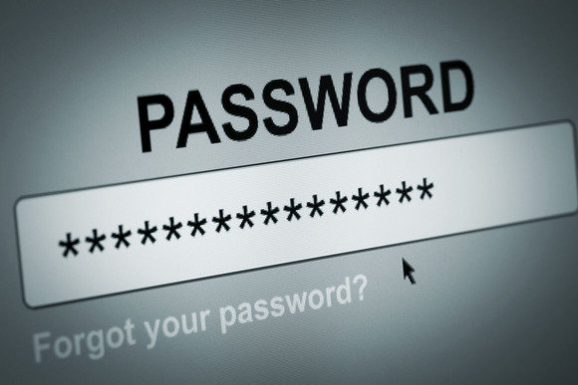
Ayudad para contraseñas más seguras

